Slide 1




LE CONTROINDICAZIONI ALLA VACCINAZIONE
VALUTAZIONE E MONITORAGGIO DELLA SICUREZZA E DELLA QUALITA’ DEI VACCINI

Slide 2

LE VACCINAZIONI SONO STATE UNA DELLE PIU’ GRANDI SCOPERTE MEDICHE MAI FATTE DALL’UOMO.

Slide 3
LA LORO IMPORTANZA E’ PARAGONABILE, PER IMPATTO SULLA SALUTE, ALLA POSSIBILITA’ DI FORNIRE ACQUA POTABILE ALLA POPOLAZIONE

Slide 4
SICUREZZA DELLA VACCINAZIONE
Atto di natura medica
Presenza di presidi di pronto soccorso in ambulatorio
Personale qualificato
Conservazione dei vaccini
Valutazione delle controindicazioni

Slide 5
DEFINIZIONE
Controindicazione: condizione nel ricevente che aumenta il rischio di una grave reazione avversa.
Precauzione: una condizione che può aumentare il rischio di grave reazione avversa o compromettere la capacità del vaccino di produrre l’immunità. Esige pertanto una valutazione rischi/benefici.

Slide 6
Quindi: in caso di precauzione si può vaccinare se il beneficio della vaccinazione è maggiore del rischio di reazione avversa, mentre in caso di controindicazione il vaccino non viene somministrato

Slide 7
CONTROINDICAZIONI
VERE PERMANENTI
VERE TEMPORANEE
PRECAUZIONI
FALSE CONTROINDICAZIONI

Slide 8
CONTROINDICAZIONI VERE PERMANENTI
ALTERAZIONI DEL SISTEMA IMMUNITARIO:
Immunodeficienze primitive
Immunodeficienze secondarie a terapie
Sono sconsigliati i vaccini con virus vivi attenuati.
Tutti gli altri vaccini sono invece raccomandati in quanto questi soggetti sono più suscettibili alle malattie

Slide 9
CONTROINDICAZIONI VERE PERMANENTI
Reazioni avverse gravi dopo la prima somministrazione: non somministrare dosi successive dello stesso vaccino
Malattie neurologiche evolutive : sconsigliati vaccini a virus vivi attenuati

Slide 10
CONTROINDICAZIONI VERE TEMPORANEE
Malattie acute con febbre alta
Terapia immunosoppressiva ad alte dosi
Gravidanza : rinviare le vaccinazioni con virus vivi attenuati. Fortemente consigliata vaccinazione contro pertosse covid e antinfluenzale

Slide 11
PRECAUZIONI
COMUNI A TUTTI I VACCINI
Malattia acuta grave o moderata con o senza febbre
Orticaria generalizzata immediata dopo somministrazione di una precedente dose

Slide 12
PRECAUZIONI
SOLO PER I VACCINI CHE CONTENGONO L’ALLERGENE:
Reazione allergica grave al lattice
Ipersensibilità alla gelatina
Ipersensibilità alle proteine del lievito
In tutti questi casi è utile una valutazione allergologica

Slide 13
FALSE CONTROINDICAZIONI
BAMBINO PRETERMINE
ALLATTAMENTO AL SENO
STORIA FAMIGLIARE DI SIDS
STORIA FAMIGLIARE DI ALLERGIE
ESPOSIZIONE RECENTE A MALATTIA INFETTIVA
CONVALESCENZA DOPO MALATTIA INFETTIVA
AUTISMO
ALLERGIE

Slide 14
Falsi miti sulla vaccinazione del prematuro
È troppo piccolo
È troppo presto
Non ha risposta immunitaria
Non gli serve

Slide 15
FALSE CONTROINDICAZIONI
PATOLOGIE CRONICHE (anzi…sono indicazione!!!)
DIABETE INSULINO-DIPENDENTE
MALATTIE NEUROLOGICHE NON EVOLUTIVE, CONVULSIONI FEBBRILI
TERAPIE IN CORSO (antibiotici, antistaminici, desensibilizzante)
IPERSENSIBILITA’ ALLE PROTEINE DELL’UOVO

Slide 16
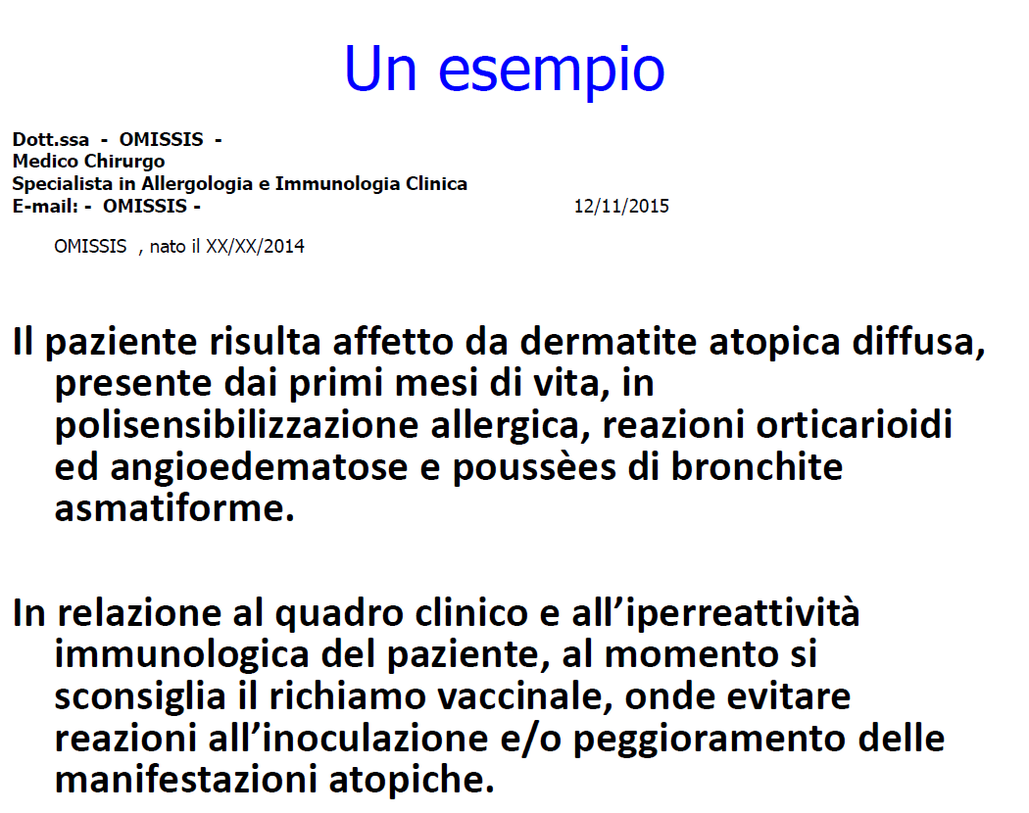

Slide 17
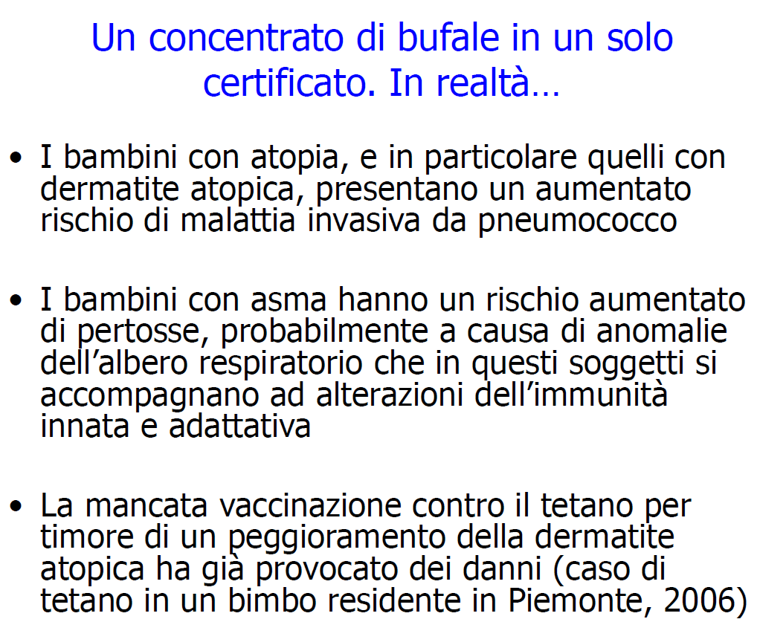

Slide 18
ANAMNESI PREVACCINALE
Cognome Nome e Data nascita:
Data esecuzione ……/…../…..….
1) Sta bene oggi? (per i minori: anamnesi raccolta da genitore)
NO SI
2) Vi sono casi di immunodeﬁcenza congenita nei genitori e fratelli?
NO SI
3) Negli ultimi tre mesi è stato sottoposto a terapia radiante?
NO SI
4) Nell’ultimo anno ha ricevuto derivati del sangue come: trasfusioni o immunoglobuline?
NO SI

Slide 19
ANAMNESI PREVACCINALE
5) E’ in gravidanza?
NO SI
6) Ha ricevuto altre vaccinazioni nelle ultime 4 settimane?
NO SI
7) Il bambino è nato prematuro? (età gestazionale inferiore alla 37° settimana)
NO SI
8) Ha o ha avuto malattie importanti ?
NO SI
Speciﬁcare se: - malattia neurologica (quale?): - malattia con immunodeﬁcenza (quale?): - infezioni ricorrenti e/o recidivanti * (quale?):

Slide 20
ANAMNESI PREVACCINALE
9) Ha mai avuto convulsioni?
NO SI Speciﬁcare se: - con febbre - senza febbre
10) Il bambino ha familiarità (genitori e/o fratelli) per convulsioni?
NO SI Speciﬁcare se: - con febbre - senza febbre
11) Negli ulti mi tre mesi ha assunto farmaci in continuità?
NO SI Speciﬁcare se: - corti sonici ad alte dosi - anti neoplastici - immunosoppressori
12) E’ allergico a qualche alimento, farmaco o vaccino?
NO SI Speciﬁcare se: - si tratta di un alimento o farmaco?
- si tratta di un vaccino o di un suo componente?
13) Ha avuto reazioni dopo le precedenti vaccinazioni?
NO SI

Slide 21
LE CONTROINDICAZIONI ALLA VACCINAZIONE
VALUTAZIONE E MONITORAGGIO DELLA SICUREZZA E DELLA QUALITA’ DEI VACCINI

Slide 22
La qualità dei vaccini ad uso umano è oggetto di grande attenzione perché questi farmaci vengono utilizzati in una popolazione sana.
Il livello accettabile di rischio è quindi inferiore a quello di altri farmaci

Slide 23
COME VIENE SVILUPPATO UN VACCINO
Allestimento dei preparati vaccinali
Sperimentazione preclinica in vitro e in vivo per valutare il livello di tossicità, la tolleranza, la risposta immunitaria e l’efficacia protettiva del vaccino che si va a sviluppare
Sperimentazione clinica (si svolge in 4 fasi di cui le prime 3 si svolgono prima della messa in commercio del vaccino)

Slide 24
SPERIMENTAZIONE CLINICA
Fase 1 : il vaccino viene testato su un numero limitato di persone (alcune decine) per valutare la tollerabilità.
Fase 2 : il vaccino viene somministrato ad alcune centinaia di persone a dosi diverse per studiare gli effetti tossici e l’immunogenicità

Slide 25
SPERIMENTAZIONE CLINICA
Fase 3 : viene effettuata un prova di efficacia su vasta scala (migliaia di volontari arruolati in più centri di ricerca)
Dopo aver verificato che tutti i test siano in linea con gli standard richiesti si invia il dossier all’ AIFA e all’EMA
Fase 4 : monitoraggio di sicurezza ed effetti collaterali su una popolazione sempre più vasta

Slide 26
FASE 4 : VACCINOVIGILANZA
Valuta le possibili associazioni tra il vaccino e i potenziali effetti collaterali
Si basa sulla raccolta e analisi delle segnalazioni spontanee
Possono segnalare medici, operatori sanitari e pazienti
Le segnalazioni vengono raccolte nel data base della Rete Nazionale di Farmacovigilanza (RNF)

Slide 27
VACCINOVIGILANZA
La segnalazione può essere effettuata inviando modulo cartaceo oppure online attraverso la piattaforma informatica VIGIFARMACO :
www.vigifarmaco.it

Slide 28
AIFA valuta ciascun caso e segnala quelli gravi al data base europeo
Collegamento con il data base dell’OMS che raccoglie le segnalazioni de 125 Paesi di tutto il mondo
La Rete Nazionale del Farmaco provvede alla rapida diffusione delle informazioni sulla sicurezza dei vaccini su tutto il territorio nazionale

Slide 29
La vaccinovigilanza quindi rappresenta uno strumento per monitorare la sicurezza dei vaccini anche dopo la loro immissione in commercio

Slide 30
Secondo l’ultimo rapporto AIFA relativo all’anno 2020 su circa 20 milioni di dosi somministrate nell’arco dell’anno, “sono stati segnalati pochissimi eventi gravi e nessun decesso ritenuto almeno potenzialmente correlabile con la vaccinazione”.

Slide 33
I solidi dati del nostro sistema di vigilanza mostrano che i vaccini, come tutti i medicinali, non sono esenti da rischi, ma che questi sono di gran lunga inferiori ai rischi legati alle malattie che i vaccini efficacemente prevengono.

Slide 34
GRAZIE PER L’ATTENZIONE!

